Slide 1
Predikcija strukture proteina
Predmet: Soft Computing Profesor: doc.dr Đorđe Obradović
Student: Vladimir Ivković RA 25/2012 Asistent: Stefan Anđelić

Slide 2
motivacija
Predviđanje strukture proteina je jedan od najvažnijih zadataka savremene bioinformatike i teoretske hemije
Ne postoji egzaktan postupak utvrđivanja sekundarne i tercijarne strukture proteina na osnovu primarne sekvence
Primena rezultata dobijenih predikcijom je višestruka, na primer u medicini, prilikom kontrukcije lekova i u biotehnologiji prilikom izgradnje enzima
Cilj kompletnog postupka predikcije je da se na osnovu primarne strukture proteina odrede njegove sekundarna, tercijarna i kvaternarna struktura

Slide 3
Uvod
Šta su to proteini?
Proteini ili belančevine su veliki organski biomakromolekuli sastavljeni od amino kiselina, koje su poređane u linearne lance i spojene međusobno peptidnim vezama između ugljenikovog atoma i amino grupe dve aminokiseline
Primarna struktura proteina je jedinstveno određena sekvencom aminokiselina
Sekundarna struktura je lokalna konformacija polipeptidnog lanca zasnovana na vodoničnim vezama
Tercijarna struktura je 3D raspored svih atoma u polipeptidu
Kvaternarna struktura je prostorni raposred polipeptida u proteinima koji imaju više jedinica
Biološka funkcija proteina određena je njegovom 3D strukturom

Slide 4
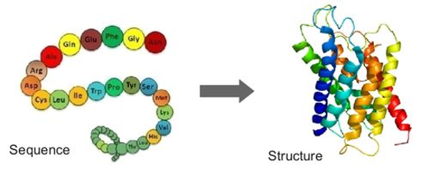
Ilustracija odnosa sekvence i strukture proteina

Slide 5
Postojeće metode
Chou-Fasman metod - baziran na probabilističkim parametrima izvedenim na osnovu frekvencije pojavljivanja aminokiselina u sekvenci
GOR metod - baziran na teoriji informacija i nekim probabilitičkim tehinkama
Primena mašinskog učenje
Veštačke neuronske mreže
Support vector machines

Slide 6
Moj pristup problemu
Primena mašinskog učenja na predikciju sekundarne strukture proteina
Obične feed-forward neuronske mreže
Support vector machines
Obučavanje korištenjem RS126 dataseta
Validacija rezultata različitim tehnikama

Slide 7
dataset
RS126
Formiran od strane Rosta i Sandera 1994.
Sadrži 126 nehomolognih sekvenci proteina (poklapanje ispod 25%)
CB513
Cuff i Barton 1999.
Proširenje RS126
Sadrži 513 nehomolognih sekvenci proteina

Slide 8
DSSP
The Dictionary of Protein Secondary Structure
Osam tipova sekundarnih struktura
G = 3-turn helix
H = 4-turn helix
I = 5-turn helix
T = hydrogen bonded turn
E = extended strand in parallel and/or anti-parallel β-sheet
B = residue in isolated β-bridge
S = bend
C = coil
Najčešće se redukuju na 3 klase
H - svi heliksi
E - β ravni
C - ostale strukture

Slide 9
Neuronska mreža
Kodiranje ulaznih podataka
Svaka od 20 aminokiselina se kodira binarnim vektorom duzine 21
Koristeći multiple sequence alignment mehanizam više sličnih sekvenci se verkorski sabiranju i dovode na ulaz neuronske mreže
Na ulaz se dovodi segment uzastopnih kodiranih aminokiselina (neparan broj), a na izlaz klasa sekundarne strukture koja odgovara središnom elementu ulaznog segmenta - sliding window mehanizam
Skriveni sloj ima od 2 do 10 neurona
Izlazni sloj ima 3 neurona koji odgovaraju klasama H, E i C

Slide 10
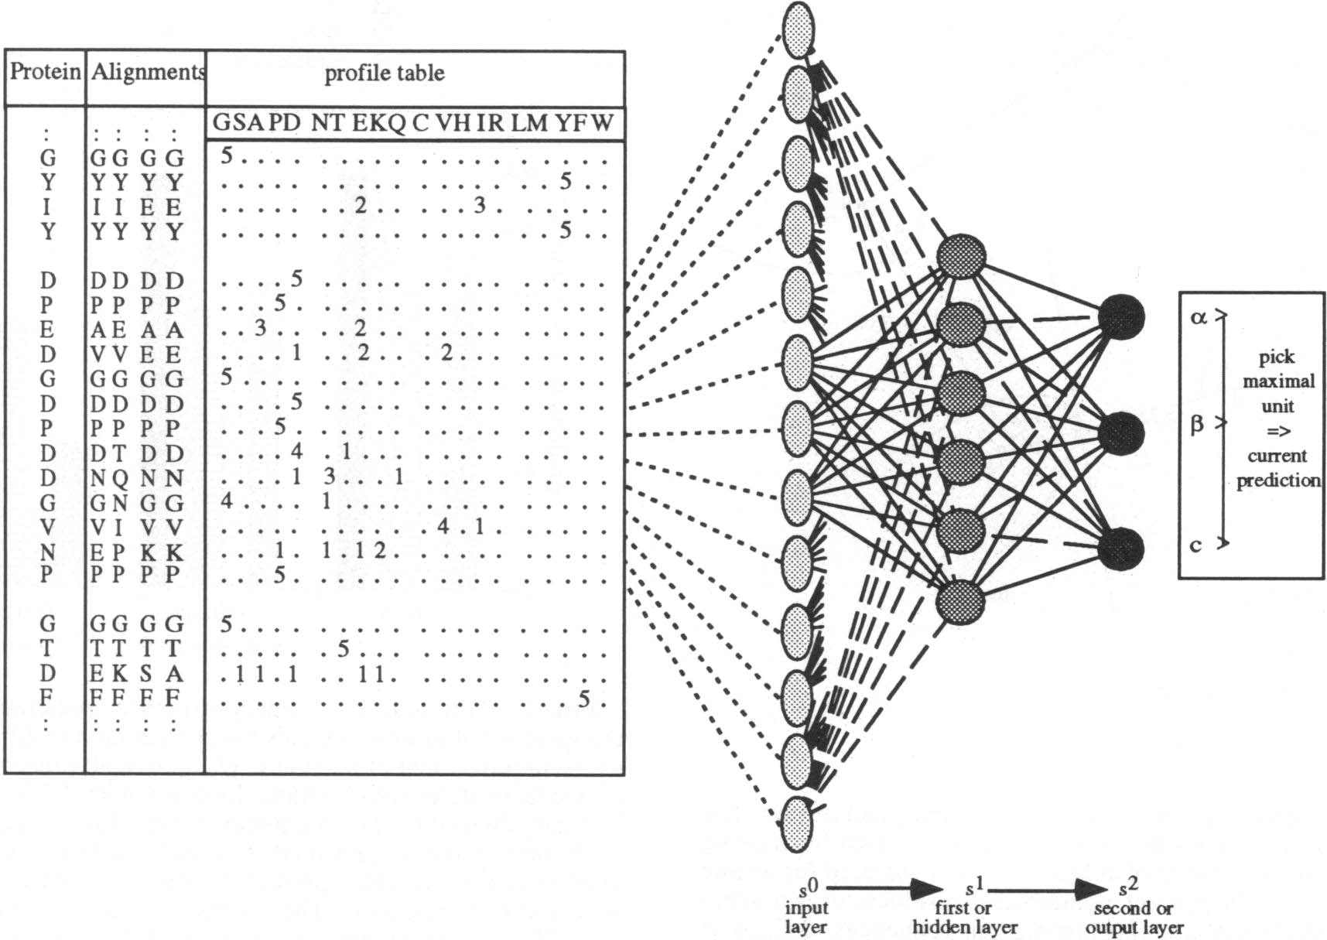
Struktura neuronske mreže

Slide 11

Support vector machine
Ulazni podaci analogno kao kod neuronskih mreža (multiple sequence alignment i sliding window)
SVM sa tri klase - H, E i C
Kernel funkcija RBF
Parametri gamma = 0.1 i C = 1.5

Slide 12
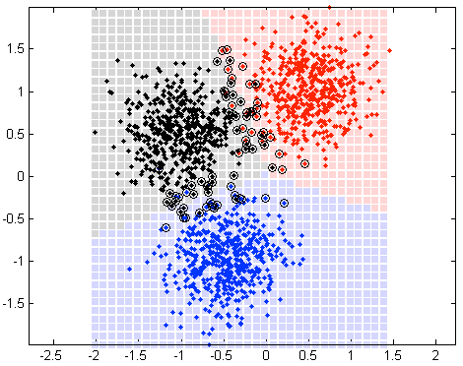
Svm koncept – ternarni klasifikator

Slide 13
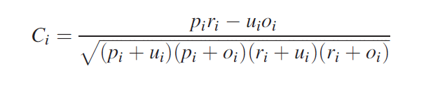
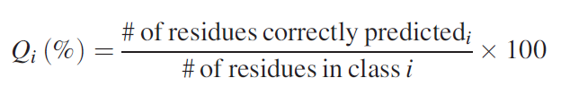

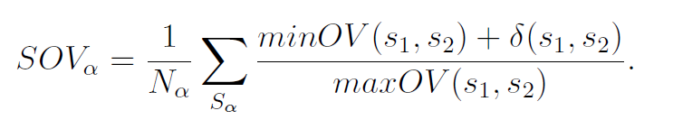
Mehanizmi validacije rezultata predikcije
Načini validacije reziltata predikcije
C(i)
Q(i) I Qpred(i)
SOV (Segment Overlapping Measure)
7-fold cross validation
RS126 data set je podeljen na 7 podskupova

Slide 14
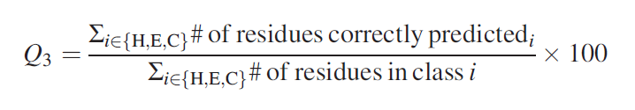
Rezultati svm I ANN (Q3)
sw | 7 | 9 | 11 | 13 | 15
ANN | 65 | 66 | 67 | 68 | 67
SVM | 70 | 71 | 72 | 73 | 73

Slide 15
Validacija rezultata binarnih klasifikatora pomoću sov
sw | 7 | 9 | 11 | 13 | 15
H/~H | 60 | 65 | 70 | 68 | 69
E/~E | 55 | 56 | 59 | 58 | 60
C/~C | 72 | 75 | 74 | 75 | 74

Slide 16
Problemi prilikom implementacije
Odabir odgovarajućeg dataseta
Loši rezultati dobijeni korišćenjem jednostruke sekvence
Višestruka sekvenca donosi određena poboljšanja
Podešavanje vredosti parametara
NN – broj neurona u skrivenom sloju
SVM – parametar RBF kernela gama i C koeficijent

Slide 17
Implementacioni detalji
Programski jezik - Python
Korišćene biblioteke
NN – keras Sequential model
SVM - sklean svm
Github repozitorijum:
https://github.com/vladimirivkovic/sc2015project

Slide 18
zaključak
Korišćenje mehanizama mašinskog učenja u modelovanju i predikciji strukture proteina od neprocenjivog je značaja za savremenu biohemiju
Iako najsofistriciranjiji softverski paketi daju preciznost od oko 80% u predikciji sekundarne strukture, bez obzira na to predikcija strukture proteina predstavlja najveći otvoren problem u bioinformatici

Slide 19
Planovi za budućnost
Korištenje većih datasetova (savremenjijih)
Složenija struktura neuronskih mreža
Višeslojne neuronske mreže sa jury decision
Uključivanje evolucionih informacija
Upotreba PSSM generisanih iz PSI-BLAST profila
Dvoslojna SVM

Slide 20
reference
https://en.wikipedia.org/wiki/Protein_structure_prediction
Rost B, Sander C. 1993a. Improved prediction of protein secondary structure by use of sequence profiles and neural networks. Proc Natl Acad Sci USA 90:7558-7562.
Rost B, Sander C. 1993b. Prediction of protein secondary structure at better than 70% accuracy. J Mol Biol 232:584-599.
Hua S, Sun Z. A novel method of protein secondary structure prediction with high segment overlap measure: support vector machine approach. J Mol Biol 2001
Zemla A, Venclovas C, Fidelis K, Rost B. A modified definition of SOV, a segment based measure for protein secondary structure prediction assessment. Proteins 1999
Cuff JA, Barton GJ. Evaluation and improvement of multiple sequence methods for protein secondary structure prediction. Proteins 1999
http://predictioncenter.org

